Slide 1
Можливості використання онлайн навчання у школі
Семінар

Slide 2
Онлайн-освіта – це справжній світовий тренд, і в Україні є кілька організацій, які підхопили його та пропонують якісний відеоконтент. Серед переваг такого навчання – можливість проходити його будь-де і будь-коли. Головне – доступ до інтернету.
До речі, перегляд лекцій в онлайні може стати не тільки інструментом вашого професійного зростання, а й допомогою в проведенні занять. Наприклад, ви можете переглядати відео на уроці разом з учнями або задавати їх як домашнє завдання з подальшим обговоренням у класі.

Slide 3
Для кого: для всіх вчителів
Мова: українська
Хто готує: українські науковці, вчителі, практики з різних галузей
Ціна: безкоштовно (включно з сертифікатами)
Це студія онлайн-освіти, яка займається виробництвом власних онлайн-курсів. Загальнодоступних курсів тут ще небагато, але їхня кількість постійно зростає.
EdEra часто співпрацює з Міністерством освіти і науки, тож тут є чимало освітніх можливостей, створених спільно з МОН: для вчителів початкової школи (щодо сучасних методик викладання – для вчителів, які візьмуть перші класи у 2018/2019 навчальному році, проте проходити цей курс можуть усі охочі), про оновлені програми початкової та базової освіти.

Slide 4
Prometheus

Slide 5
Для кого: для всіх вчителів
Мова: українська
Хто готує: викладачі українських вишів та практики у різних сферах
Ціна: безкоштовно (включно із сертифікатом)
Це громадська онлайн-платформа, на якій зібрані курси від українських науковців та трохи перекладів іноземних курсів. Навчання відбувається у кілька етапів: перегляд відеолекцій, обговорення важливих питань на форумі з іншими студентами та викладачами, складання тесту та отримання сертифікату із підписом викладача.

Slide 7
Для кого: Для всіх вчителів та особливо для вчителів з права, фінансової грамотності
Мова: українська
Хто готує: викладачі бізнес-шкіл, представники громадського сектору, практики з бізнесу та соціальної сфери
Ціна: безкоштовно (включно із сертифікатом)
Це освітня ініціатива, яка поширює ідеї і сприяє розвитку громадянського суспільства в Україні, тому тут немає академічних курсів – з математики чи то фізики – або присвячених методикам викладання. Та водночас тут зібрано чимало курсів, що будуть корисні вам, аби покращити педагогічну майстерність: креативне мислення, теорія поколінь, верифікація в інтернеті, мова жестів, інформаційна безпека.

Slide 8
Освітня платформа “Критичне мислення”

Slide 9
Для кого: для всіх вчителів, викладачів ВНЗ, батьків, працівників дошкільних закладів освіти
Мова: українська
Хто готує: безпосередньо автори-розробники, експерти з освіти і вчителі-практики
Ціна: від 300 до 400 гривень
Засновниками платформи є експерти ГО “Вчителі за демократію і партнерство”. Освітня платформа “Критичне мислення” проводить тренінги для вчителів початкової, основної і старшої школи, викладачів ВНЗ з методики розвитку критичного мислення учнів і студентів. А також тренінги-практикуми для всіх учителів з педагогіки партнерства, дебатів, освіти для сталого розвитку. Навчання на Платформі “Критичне мислення” пройшли понад 2,7 тисяч учителів початкової, основної й старшої шкіл.

Slide 10
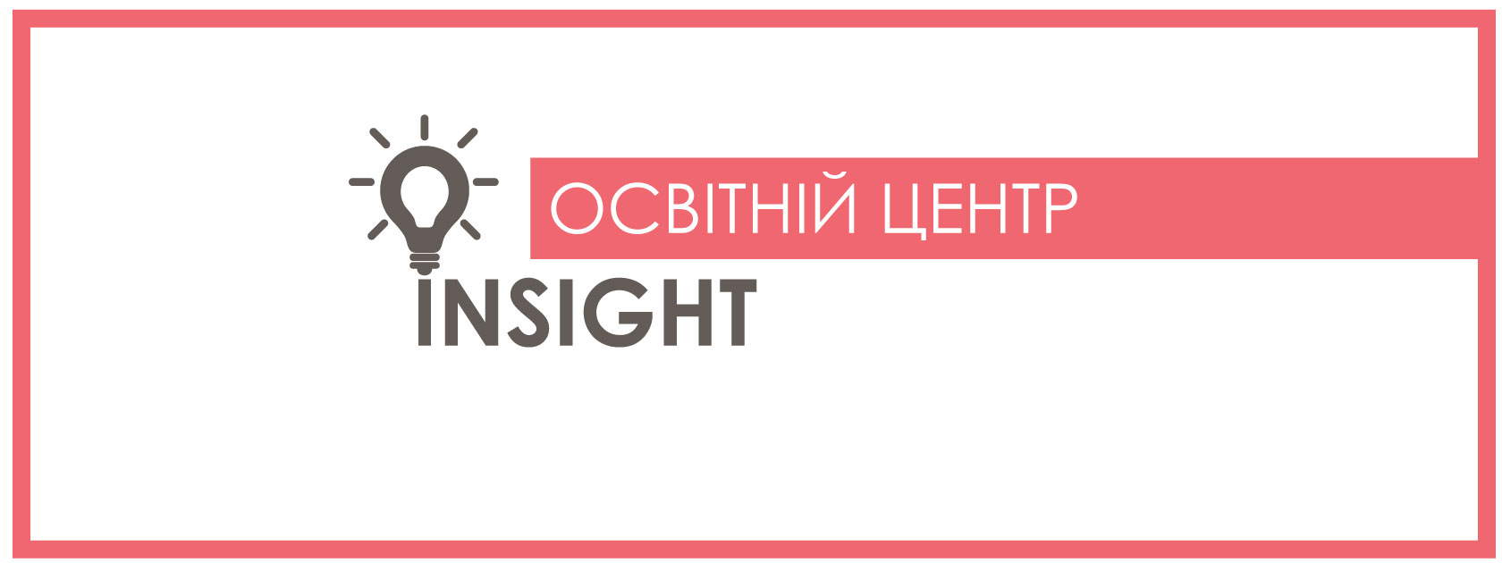
Міжнародний освітній центр

Slide 11
Для кого: для всіх вчителів
Мова: українська
Хто готує: практики з освіти, психології та інших сфер
Ціна: переважно 200 гривень
Цей освітній центр проводить майстер-класи та тренінги для вчителів. Чимало з них присвячено методикам викладання – наприклад, допомога смартфонів у вивченні STEM-предметів, дослідницька діяльність на уроках, математичний сторітелінг, кейси як метод інтеграції тощо.

Slide 12
10 онлайн-ресурсів, що знадобляться на уроках
Inspiration – програма, що допомагає візуалізувати навчальний процес. Разом з учнями на заняттях можна створювати діаграми, картки та схеми.
Plickers – мобільний додаток, який “зчитує” спеціальні картки з відповідями учнів за лічені секунди та виводить статистику на екран телефону вчителя. Додаток використовують для швидкої перевірки, аби дізнатись, чи розуміють учні поняття та чи освоюють ключові навички.
Kahoot! – навчальна програма, що складається з ігор. Тут можна зробити серію запитань з кількома варіантами відповідей. Формат і кількість запитань залежать від автора. Є можливість додавати відео, зображення та діаграми.
H5P – полегшує створення, поширення та використання контенту і програм HTML5, дозволяє створювати інтерактивний вміст, який поділятиметься на кілька категорій: ігри, мультимедіа, запитання та соціальні мережі.
Poodll – набір інструментів для вчителів мов, створений для розробки більш динамічних курсів. Це одна з технологій онлайн аудіо- та відеозйомки, що доступні для навчального процесу.

Slide 13
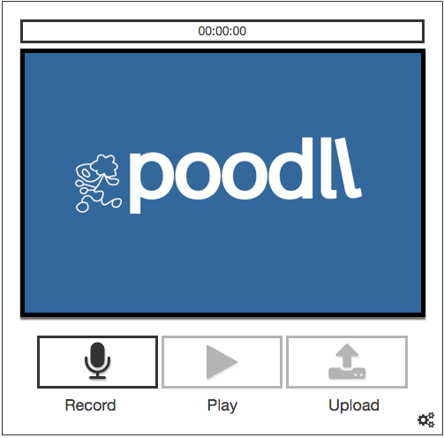
Poodll – набір інструментів для вчителів мов, створений для розробки більш динамічних курсів. Це одна з технологій онлайн аудіо- та відеозйомки, що доступні для навчального процесу.
TurnItIn – інструмент, що допомагає педагогам перевіряти роботи учнів на наявність неправильного цитування та плагіату. Програма порівнює їх із найточнішою базою даних для порівняння текстів. Turnitin вказує обсяг матеріалу, який збігається зі змістом бази даних, що дозволяє педагогам дізнатися, яка частка письмової роботи не оригінальна. Збіг виділяється різними кольорами із зазначенням оригінальних джерел.
Moodle – платформа для навчання, яка надає викладачам, учням та адміністраторам розвинутий набір інструментів для комп’ютеризованого навчання, зокрема й дистанційного.
Open edX – безкоштовна система керування курсами. Платформу використовують для розміщення масових відкритих онлайн-курсів, а також для невеликих класів та навчальних модулів.

